Slide 2
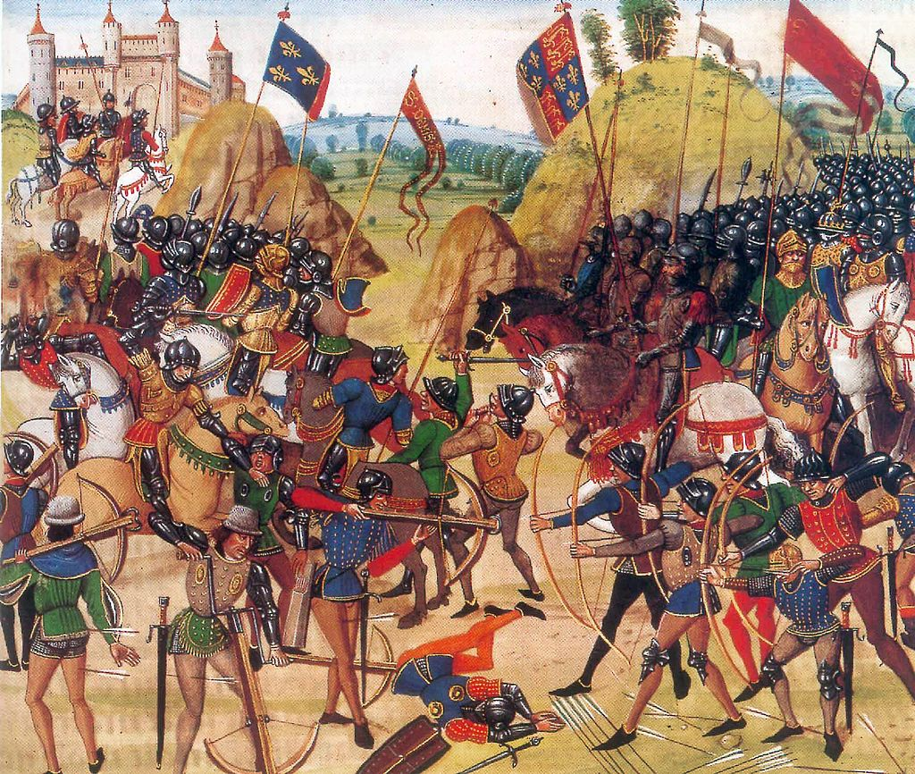
Schlacht bei Crécy (26. August 1346)
wikimedia.org

Slide 3
Machtkampf in der Mission
Apostelgeschichte 13,4-12
Der Missionsfeldzug beginnt (Verse 4-5)
2. Die Gegenzüge des Feindes lassen nicht lange auf sich warten (Verse 6-8)
3. Der Herr kämpft und siegt mit uns (Verse 9-12)

Slide 4
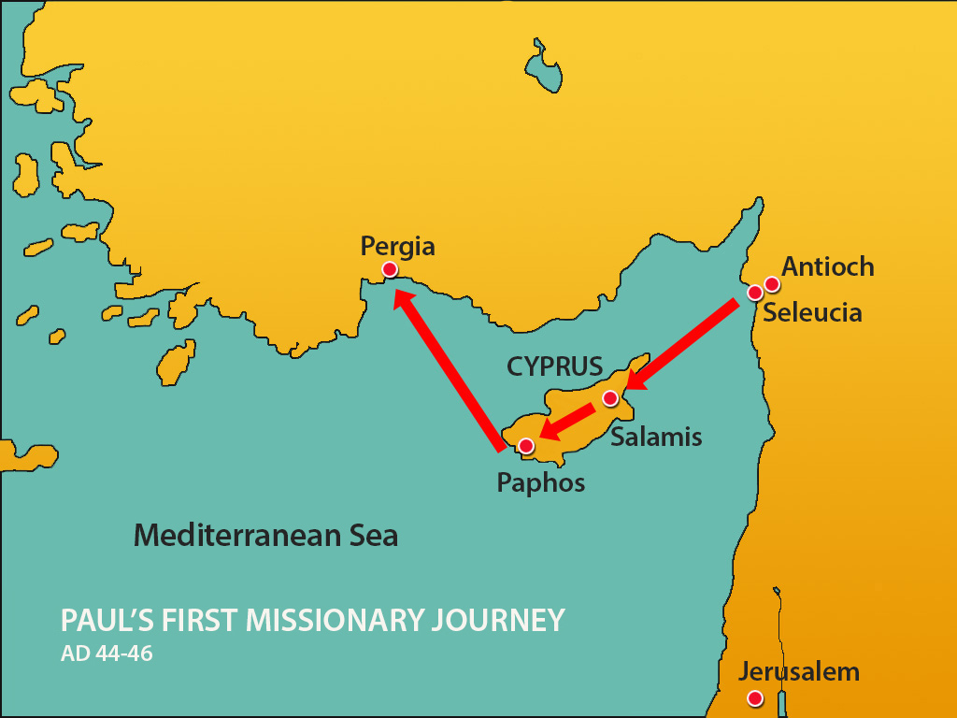
1. Der Missionsfeldzug beginnt
derkindergottesdienst.de
Machtkampf in der Mission

Slide 5
1. Der Missionsfeldzug beginnt
Missionsstrategie: Erst in die Synagogen (Apostelgeschichte 14,1; 17,1-2.10.17; 18,4.19.26; 19,8)
➔ Wir brauchen Unterstützer!
Kampf an der Fronten
Kampf der Geister (Apostelgeschichte 13,4-12)
Kampf mit widergöttlichem, menschlichen Denken (Apostelgeschichte 17,16-34; 2. Korinther 10,4-6)
Kampf gegen den Personenkult (Galater 3,1; 1. Korinther 3,1ff)
Machtkampf in der Mission

Slide 6
2. Die Gegenzüge des Feindes lassen nicht lange auf sich warten
derkindergottesdienst.de
Machtkampf in der Mission

Slide 7
2. Die Gegenzüge des Feindes lassen nicht lange auf sich warten
Falsche Propheten (Matthäus 7,15; 2. Petrus 2,1; 1. Johannes 4,1; Offenbarung 16,13; 19,20; 20,10)
➔ „Die Ernte zwar ist groß, die Arbeiter aber sind wenige.“
Machtkampf in der Mission

Slide 8
3. Der Herr kämpft und siegt mit uns
Vier „Basics“ im Missionskampf:
Gottes Geist (Vers 9)
Er füllt uns aus mit seiner Frucht (Galater 5,22-23)
Er hilft uns dabei, das zu erkennen, was von Gott ist (Johannes 16,13; 1. Korinther 2,10-15)
Er hilft dabei, was wir reden sollen (Matthäus 10,20)
Gottes Weg (Vers 10)
Gottes Hand (Vers 11)
Machtkampf in der Mission

Slide 9
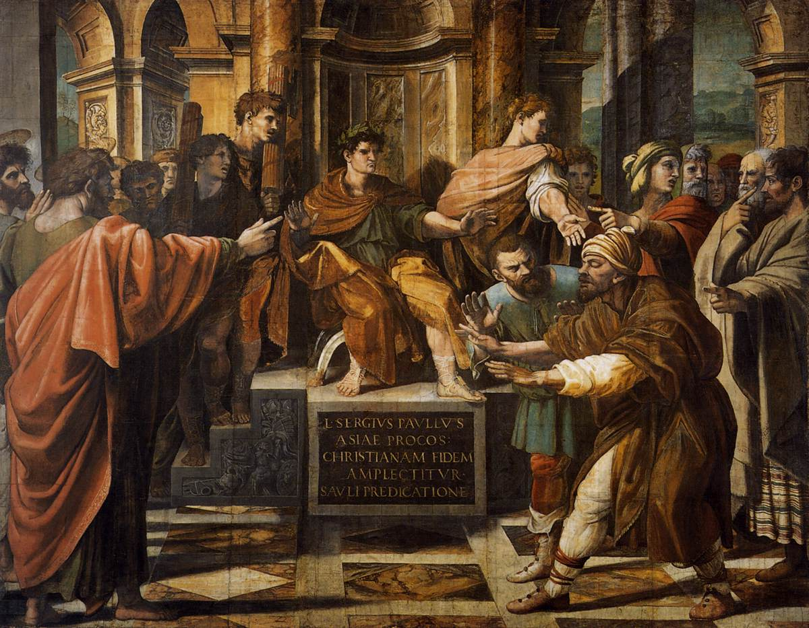
3. Der Herr kämpft und siegt mit uns
Raffael (1483-1520): „Blendung des Elymas“
Machtkampf in der Mission

Slide 10
3. Der Herr kämpft und siegt mit uns
Vier „Basics“ im Missionskampf:
Gottes Geist (Vers 9)
Er füllt uns aus mit seiner Frucht (Galater 5,22-23)
Er hilft uns dabei, das zu erkennen, was von Gott ist (Johannes 16,13; 1. Korinther 2,10-15)
Er hilft dabei, was wir reden sollen (Matthäus 10,20)
Gottes Weg (Vers 10)
Gottes Hand (Vers 11)
Gottes Lehre (Vers 12)
Machtkampf in der Mission

Slide 11
3. Der Herr kämpft und siegt mit uns
Raffael (1483-1520): „Blendung des Elymas“
Machtkampf in der Mission

Slide 12
Machtkampf in der Mission
Apostelgeschichte 13,4-12
Der Missionsfeldzug beginnt (Verse 4-5)
2. Die Gegenzüge des Feindes lassen nicht lange auf sich warten (Verse 6-8)
3. Der Herr kämpft und siegt mit uns (Verse 9-12)
➔ Pflege deine Beziehung zu Jesus Christus

